Slide 1
Kontrollarbeit
4. Klasse.
Das Lesen

Slide 2
Wer ist das?
Im Hof steht ein Mensch. Er ist weiß. Da kommt der Frühling. Die Sonne scheint. Der Mann weint. Er wird jetzt immer kleiner und kleiner.

Slide 3
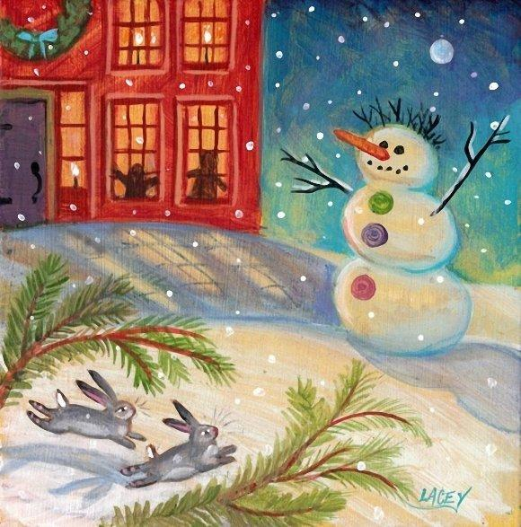
Die neue Wörter
Wenn - когда;
traurig - грустный;
das Brett – доска.

Slide 4
Es ist Winter. Die Kinder bauen im Schulhof einen Schneemann. Er heißt Schneefranzel. Immer, wenn die Schüler in die Schule kommen, sagen sie ihm: “Guten Tag!”
Aber Schneefranzel kann nicht sprechen.

Slide 5
Doch er will den Kindern vieles sagen. Zum Beispiel: “Alle Menschen arbeiten. Jetzt hat jeder seine Arbeit. Die Kinder gehen in die Schule, um zu lernen. Die Arbeiter gehen in die Fabrik, um dort zu arbeiten. Nur ich stehe da und arbeite nicht…”

Slide 6
Schneefranzel ist sehr traurig. Die Kinder sehen das und wollen dem Schneemann helfen. “Schneefranzel, jetzt bekommst du Arbeit!” – ruft Gerd.
Er läuft nach Hause und bringt ein Brett. Thomas gibt das Brett in die Hände. Die Mädchen bringen etwas Brot und legen es auf das Brett. Jetzt hat Schneefranzel eine gute Arbeit. Er arbeitet in der “Speisehalle” für die Vögel.

Slide 7
Kontrollaufgaben
I Выбери ответ, соответствующий содержанию рассказа.
A) Wo bauen die Kinder einen Schneemann?
1. Im Park 2. Im Garten 3. Im Schulhof
B) Wie ist Schneefranzel?
1. lustig 2. traurig 3. nicht gesund
C) Warum ist er traurig?
1. Er hat keine Arbeit. 2. Das Wetter ist schlecht. 3. Er hat keine Freunde.

Slide 8
D) Wie helfen ihm die Kinder?
1. Sie bauen noch einen Schneemann. 2. 2.Sie suchen für ihn eine Arbeit. 3. 3.Sie schenken ihm einen Ball.
E) Wo arbeitet jetzt Schneefranzel?
1. auf der Eisbahn
2. in der Fabrik,
3. in der “Speisehalle” für die Vögel

Slide 9
II В каком из предложений лучше всего выражена основная мысль текста?
А) Зимой всегда холодно.
Б) У снеговика теперь хорошая работа.
В) Скучно жить без настоящей работы.

Slide 10
III Что полезного узнал ты из рассказа? Выбери наиболее подходящий вариант ответа.
А) Интересный способ помощи птицам зимой.
B) Как важно быть находчивым.

Slide 11
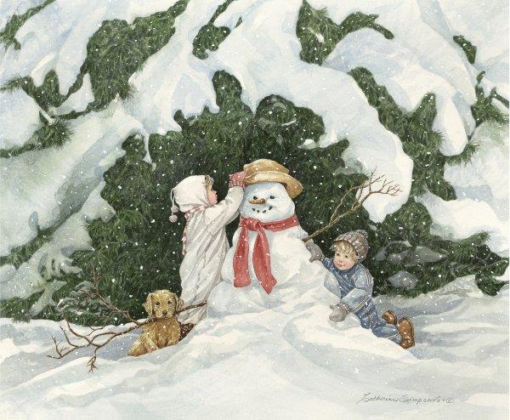
ключи
1 A) 3. ; B) 2. C) 1. D) 2. E) 3.
II B)

